Slide 1
ОФОРМЛЕНИЕ И ПРОХОЖЕНИЕ
ПРОЕКТОВ ПРАВОВЫХ АКТОВ

Slide 2
РЕГЛАМЕНТ
ПРАВИТЕЛЬСТВА
ЗАБАЙКАЛЬСКОГО КРАЯ
(утв. постановлением Губернатора
Забайкальского края от
16 ноября 2016 года № 87)
ИНСТРУКЦИЯ ПО ДЕЛОПРОИЗВОДСТВУ В ПРАВИТЕЛЬСТВЕ ЗАБАЙКАЛЬСКОГО КРАЯ
(утв. распоряжением Губернатора
Забайкальского края от 2 мая 2017 года № 190-р)
Порядок организации законопроектной деятельности в исполнительных органах
государственной власти Забайкальского края, (утв. распоряжением Губернатора Забайкальского края от 10 июня 2020 года № 260-р)
РЕГЛАМЕНТ ЗАКОНОДАТЕЛЬНОГО СОБРАНИЯ ЗАБАЙКАЛЬСКОГО КРАЯ
( утв. постановлением Законодательного Собрания Забайкальского края
от 22 сентября 2010 года № 263 )
Порядок подготовки проектов правовых
актов Губернатора Забайкальского края, (утв. постановлением Губернатора
Забайкальского края
от 5 марта 2010 года № 8)
Методические рекомендации по подготовке проектов правовых актов
Губернатора Забайкальского края, Правительства Забайкальского края с использованием государственной информационной системы Забайкальского края «Электронный документооборот в исполнительных органах
Забайкальского края» ( утв. приказом АГЗК от 24.06.2019 № 160)

Slide 3
Виды правовых актов:
Закон Забайкальского края
Распоряжение Губернатора Забайкальского края
Постановление Губернатора Забайкальского края
Постановления Законодательного собрания Забайкальского края
Распоряжение Правительства Забайкальского края
Постановление Правительства Забайкальского края
Распоряжение Администрации Губернатора Забайкальского края
Приказ Администрации Губернатора
Забайкальского края

Slide 4
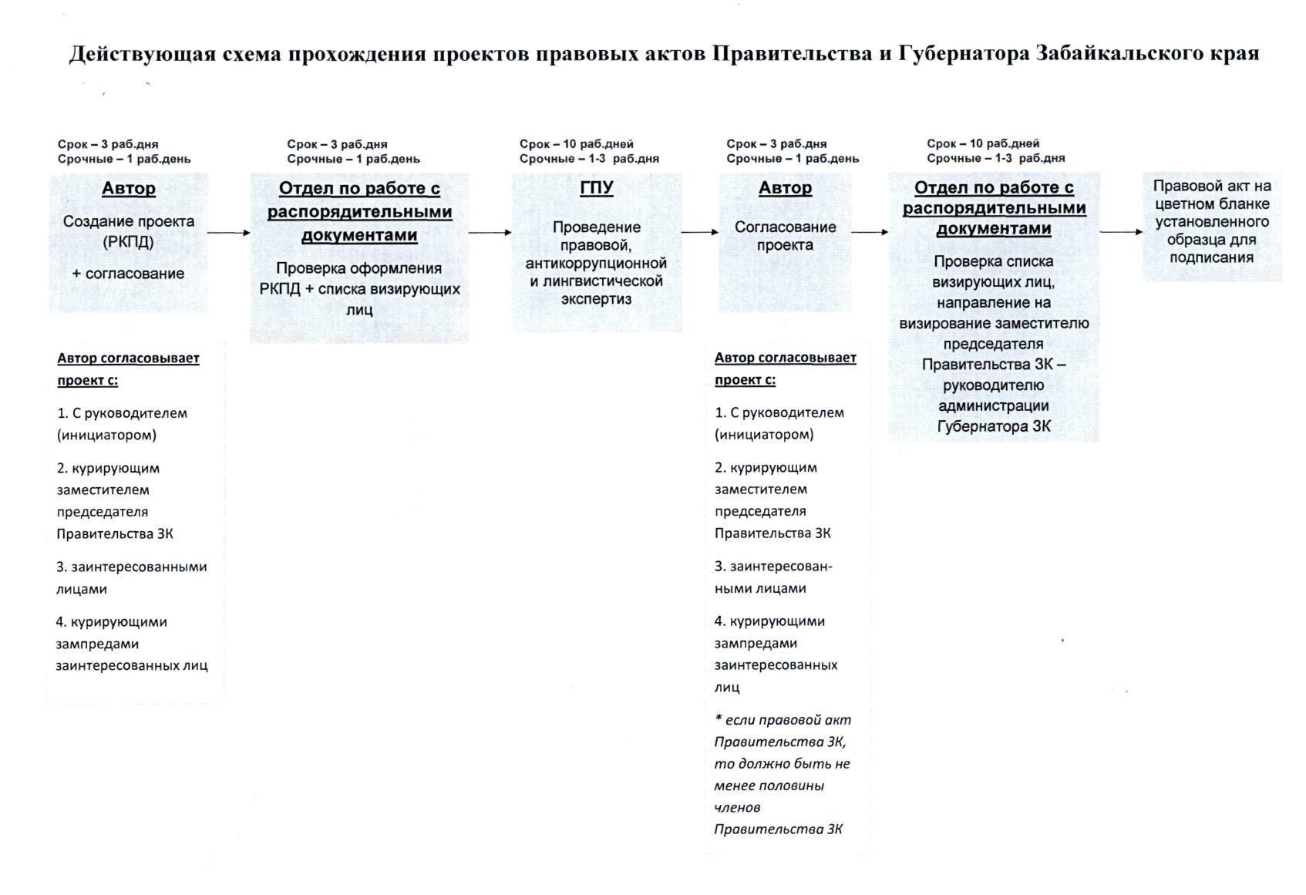

Slide 5
Подготовка проекта исполнителем и визирование его у инициатора-руководителя ИОГВ или структурного подразделения АГЗК
Срок-1-3 рабочих дня

Slide 6
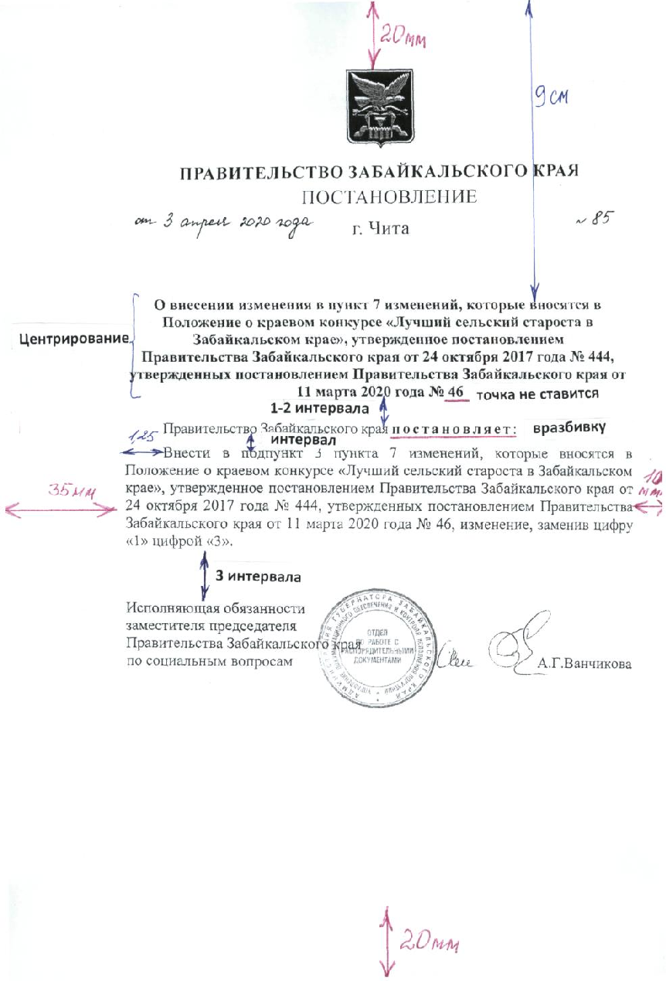

Slide 7
Исполнитель, ответственный за разработку проекта правового акта, в СЭД создает РКПД в соответствующей группе документов и заполняет её следующим образом:
1) в поле «Исполнитель» первым указывает инициатора проекта правового акта, затем исполнителя проекта правового акта как автора проекта правового акта, наделенного соответствующими правами;
2) в поле «Содержание» указывает краткое содержание проекта правового акта;
3) в поле «Файлы» в строгой последовательности прикрепляет следующие файлы:

Slide 8
Прикрепленные файлы (в строгой последовательности) кроме
проектов законов:
03.08.2020_№ 500_проект постановления
03.08.2020_№ 500_ пояснительная записка
03.08.2020_№ 500_ скриншот (только для постановлений) 03.08.2020_№ 500_справочные материалы
03.08.2020_№ 500_список рассылки
Прикрепленные файлы (в строгой последовательности) для проектов законов:
03.08.2020_50-ЗЗК_проект сопроводительного письма
03.08.2020_50-ЗЗК_проект закона 03.08.2020_50-ЗЗК_пояснительная записка 03.08.2020_50-ЗЗК_справка, перечень 03.08.2020_50-ЗЗК_заключение

Slide 9
Заголовок карточке НЕ СООТВЕТСТВУЕТ заголовку в проекте документа
Файлы прикреплены НЕ в СТРОГОЙ последовательности и проименованы НЕВЕРНО
НЕТ СВЯЗОК
НЕ все файлы
НЕВЕРНЫЙ формат файлов

Slide 10
Направление
исполнителем проекта на визирование всем заинтересованным лицам
Срок - 1-3 рабочих дня

Slide 11
При направлении на визирование
нажимают кнопку «ДОБАВИТЬ» (вместо
«ДОБАВИТЬ И НАПРАВИТЬ»)
В этом случае визант не получает проект!

Slide 12
По
результатам согласования при наличии
лиц
замечаний заинтересованных
исполнитель создает очередную версию проекта правового акта и направляет его на визирование инициатору и заинтересованным лицам.
В случае отсутствия замечаний после получения необходимых виз исполнитель направляет проект правового акта на визирование начальнику отдела по работе с распорядительными документами управления по работе с обращениями граждан и документационного обеспечения Губернатора Забайкальского края (далее – отдел по работе с распорядительными документами).

Slide 13
Неверный порядок добавления византов
Без согласования с заинтересованными лицами отправляют проект в отдел по работе с распорядительными документами
При отсутствии виз, ошибочно создают новую версию
При наличие
визы этой
«С замечанием» продолжают же версии (при
редактировать в
этом все визы
становятся недействительными!!!)

Slide 14
Сроки- в течение 1 рабочего дня

Slide 15
В случае визирования проекта специалистами ГПУ визами:
1) «С отрицательным заключением» – исполнитель устраняет замечания, создает очередную версию проекта правового акта и направляет ее начальнику отдела по
работе с распорядительными документами

Slide 16
В случае визирования проекта специалистами ГПУ визами:
2) «С замечаниями» – исполнитель создает очередную версию проекта правового акта, в которой для устранения замечаний осуществляет редактирование файла проекта правового акта, и в случае отсутствия правок, имеющих
концептуальное значение, направляет ее на повторное
указанную
визирование специалисту ГПУ, поставившему
визу.
В случае внесения правок, имеющих концептуальное значение, перед направлением очередной версии проекта правового акта специалисту ГПУ на повторное визирование исполнитель визирует проект правового акта у инициатора и заинтересованных лиц.
1
2

Slide 17
В случае визирования проекта специалистами ГПУ визами:
3) «Без замечаний» либо «С заключением» –
специалист проведения направляет
ГПУ при необходимости
экспертиз
следующих
проект правового акта
соответствующему специалисту ГПУ. Проект проходит правовую, антикоррупционную и лингвистическую
экспертизы. Начальник ГПУ проставляет визу
«Согласовано».
Сроки-от 1 до 20 дней

Slide 18
После получение согласования в ГПУ исполнитель направляет РКПД на повторное визирование руководителю (инициатору) и
заинтересованным лицам
Срок- 1-3 рабочих дня

Slide 19
После получения всех необходимых виз
«Без замечаний» исполнитель
направляет проект правового акта на визирование начальнику отдела по работе с распорядительными
документами.
В течение 1 рабочего дня

Slide 20
Направление проекта начальником отдела по работе с распорядительными
документами на визирование поочередно
первому заместителю председателя
Правительства Забайкальского края, а затем заместителю председателя
Правительства Забайкальского края – руководителю Администрации Губернатора Забайкальского края (за исключением проектов законов Забайкальского края и постановлений Законодательного Собрания Забайкальского края)
1
2

Slide 21
Проекты законов Забайкальского края и постановлений Законодательного Собрания
Забайкальского края направляются начальником
отдела по работе с распорядительными документами на визирование первому заместителю председателя Правительства Забайкальского края, а затем
одновременно заместителю председателя
Правительства Забайкальского края – руководителю Администрации Губернатора Забайкальского края и заместителю Губернатора Забайкальского края,
являющемуся официальным представителем Губернатора Забайкальского края в Законодательном Собрании Забайкальского края.
1
2
3

Slide 22
Направление проекта правового акта уполномоченному лицу отдела по
работе с распорядительными
документами для оформления на бланках установленного образца и подготовки к подписанию

Slide 23
Если в РКПД указана отметка
«ФОРМАТИРОВАНИЕ», это означает, что документ оформлен на бланк
установленного образца и передан на подпись

Slide 25
8(3022) 35 14 85
Филиппова Наталья Валерьевна
Сверкунова Юлия Владимировна
8(3022) 23 37 41
Гурулева Мария Анатольевна
8(3022) 35 14 89

